Slide 1
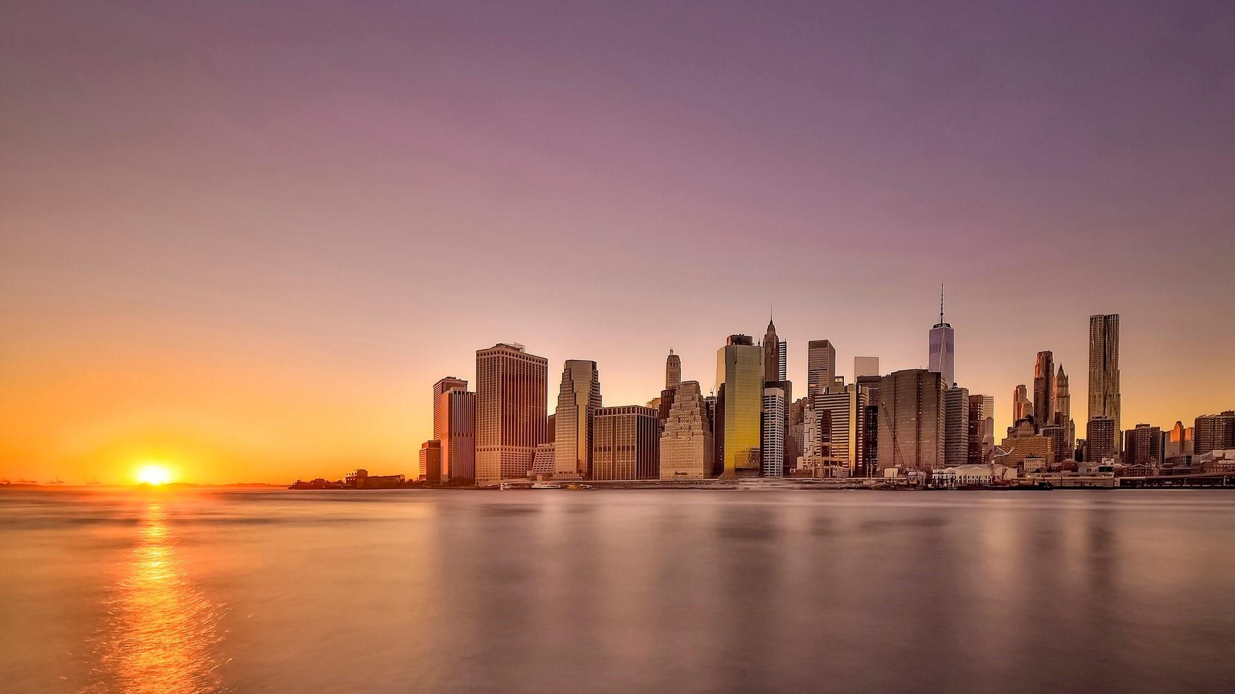
DEPARTAMENTO DE ELÉCTRICA, ELECTRÓNICA Y TELECOMUNICACIONES
CARRERA DE INGENIERÍA EN ELECTRÓNICA Y TELECOMUNICACIONES
TEMA:
Diseño e Implementación de un Sistema de Monitoreo y Pronóstico Ambiental con Mensajes de Alerta que Funcione en el Sistema de TV Digital en los Estándares ISDB-Tb y HBBTV.
AUTOR:
Muñoz Puchi, Erick Josué
DIRECTOR:
Ing. Acosta Buenaño, Freddy Roberto PhD.
SANGOLQUÍ - 2020

Slide 2
TEMARIO
INTRODUCCIÓN
CONCEPTOS
DISEÑO E IMPLEMENTACIÓN DEL SISTEMA
PRUEBAS Y RESULTADOS
CONCLUSIONES Y RECOMENDACIONES

Slide 3
INTRODUCCIÓN

Slide 4
INTRODUCCIÓN
La televisión se ha convertido en la principal fuente de información y entretenimiento desde su invención, y es el dispositivo con mayor presencia en la sociedad.
La evolución de los sistemas analógicos en digitales ha sido un gran avance en el sector de las telecomunicaciones, y con esto se ha logrado que los servicios sean más eficientes y ofrezcan ventajas para los usuarios.
La llegada de la Televisión Digital Terrestre (TDT) ha sido el avance más importante desde la invención de la televisión a color en los años 70.

Slide 5
INTRODUCCIÓN
La TDT es un gran avance tecnológico que permite la creación e integración con nuevas tecnologías, ofreciendo una nueva forma de ver televisión mediante la creación de aplicaciones interactivas en los ámbitos de educación, salud, tráfico, clima, tele compra, voto electrónico, encuestas, concursos, entre otros.
ISDB-Tb

Slide 6
INAMHI (Instituto Nacional de Meteorología e Hidrología)

Slide 7
INAMHI
Es la entidad oficial del país que se encarga de proporcionar información relevante a la ciudadanía sobre las condiciones del tiempo, el clima y los recursos hídricos del pasado, presente y futuro, que necesita conocer el país para la protección de la vida humana y los bienes materiales.
Se encarga de la instalación, operación y mantenimiento de la infraestructura nacional de estaciones meteorológicas e hidrológicas para obtener, recopilar, y publicar información acerca de las condiciones meteorológicas, climáticas e hidrológicas del país.

Slide 8
Realiza un trabajo conjunto con la Secretaria de Gestión de Riesgos, para brindar información oportuna y segura del pronóstico diario del tiempo, predicciones y avisos de fenómenos meteorológicos e hidrológicos

Slide 9
WEB SCRAPING (RASPADO DE DATOS)

Slide 10
WEB SCRAPING
Es una técnica que permite extraer información específica de una página web. el ejemplo más común es cuando se realiza la acción de “copiar y pegar” información de varias páginas web y utilizarla de manera diferente en un documento nuevo.
Los buscadores como Google, Yahoo, Bing están programados para realizar web scraping ya que se encargan de rastrear sitios por toda la red, analizan sus contenidos y finalmente lo clasifican mostrando un listado con las coincidencias encontradas.

Slide 11
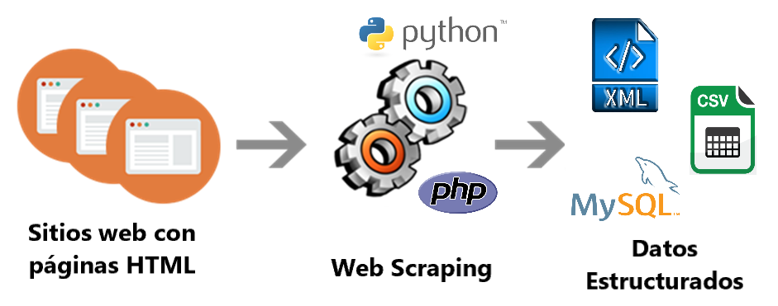
WEB SCRAPING

Slide 12
WEB SCRAPING
Su popularidad ha ido aumentando en las empresas digitales ya que presenta ventajas frente a sus competidores al permitir la detección de cambios de sus sitios web y conocer si lanzan nuevos productos, sus precios, ofertas, etc.

Slide 13
TELEVISIÓN DIGITAL TERRESTRE (TDT)

Slide 14
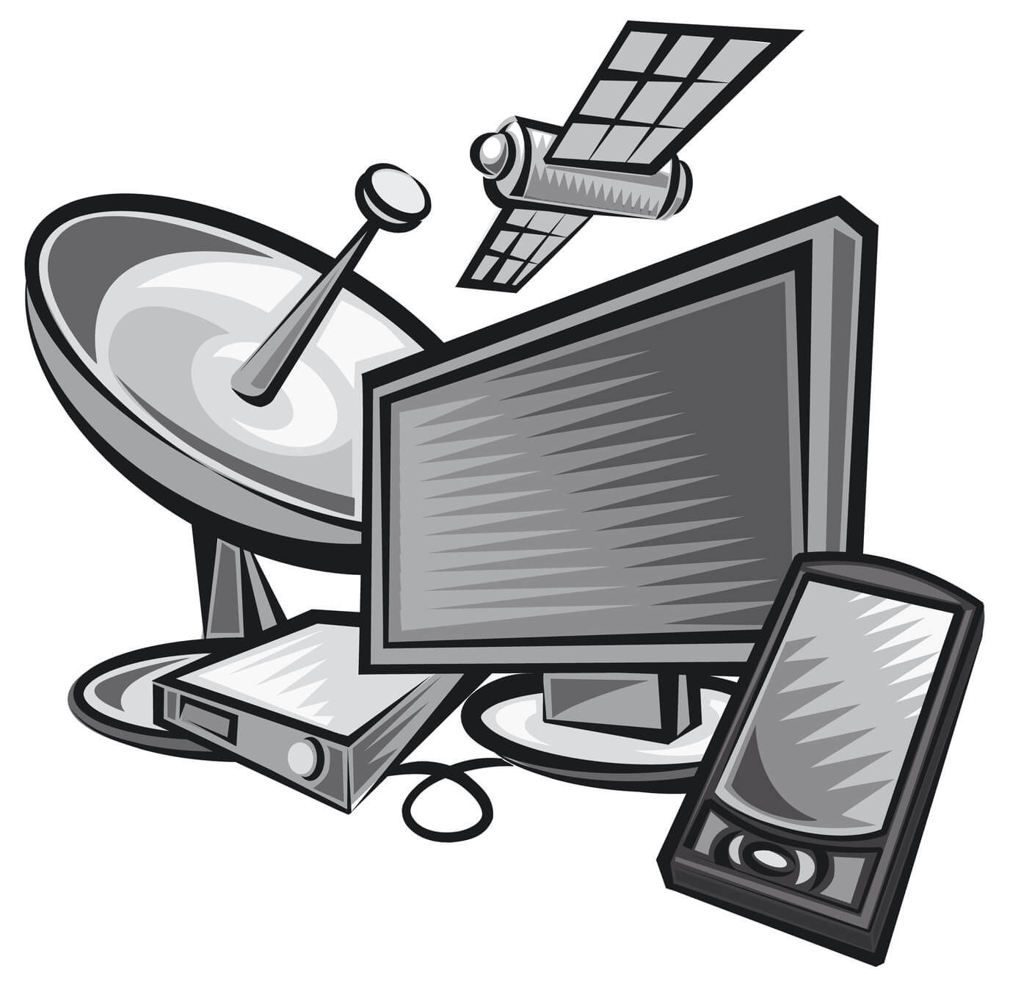
TELEVISIÓN DIGITAL TERRESTRE (TDT)
La Televisión Digital Terrestre (TDT) es una nueva tecnología que permite transmitir la señal de televisión en formato digital (codifica su señal en forma binaria), reemplazando la tradicional señal analógica
Existen otras plataformas de TV digital (cable, satélite, IPTV), las cuales ofrecen el servicio de televisión pagada, y uno de los errores más comunes es confundirlas con la señal de la TDT

Slide 15
TELEVISIÓN DIGITAL TERRESTRE (TDT)

Slide 16
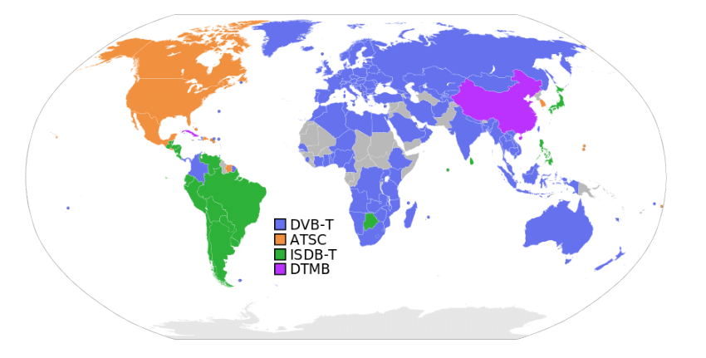
TELEVISIÓN DIGITAL TERRESTRE (TDT)

Slide 17
TELEVISIÓN DIGITAL TERRESTRE (TDT)
Ventajas de la TDT
Calidad de imagen
SDTV - 720 x 480 pixeles
HDTV-1280 x 720 pixeles
Full HDTV-1920x1080 pixeles
Calidad de sonido
Permite el uso de la tecnología Dolby 5.1 con efectos envolvente
Multiprogramación
Interactividad
Televisión móvil
Incluye varios canales de programación y servicios multimedia en un mismo canal de transmisión
Aplicaciones interactivas en temas de salud, turismo, entretenimiento, previsión del tiempo, comprar productos o servicios, concursos o encuestas durante los programas, etc.
Recibe la señal de canales digitales de televisión abierta en equipos móviles cuando se encuentran en las áreas de cobertura, e incluso cuando estén en movimiento.
Con la transmisión de la señal en formato digital se podrá aprovechar de mejor manera el espectro radioeléctrico

Slide 18
LA TELEVISIÓN DIGITAL TERRESTRE EN ECUADOR
SE ANALIZAN ESTÁNDARES DE TRANSMISIÓN PARA LA TDT
PRIMERAS PRUEBAS DE TRANSMISIÓN
2000
2010
2013
2009
2012
MINTEL FIRMA LA ADOPCIÓN DEL SISTEMA ISDB-Tb
ECUADOR TV Y OROMAR TRANSMITEN PROGRAMACIÓN CON SEÑAL DIGITAL
TELEVISIÓN ANALÓGICA

Slide 19
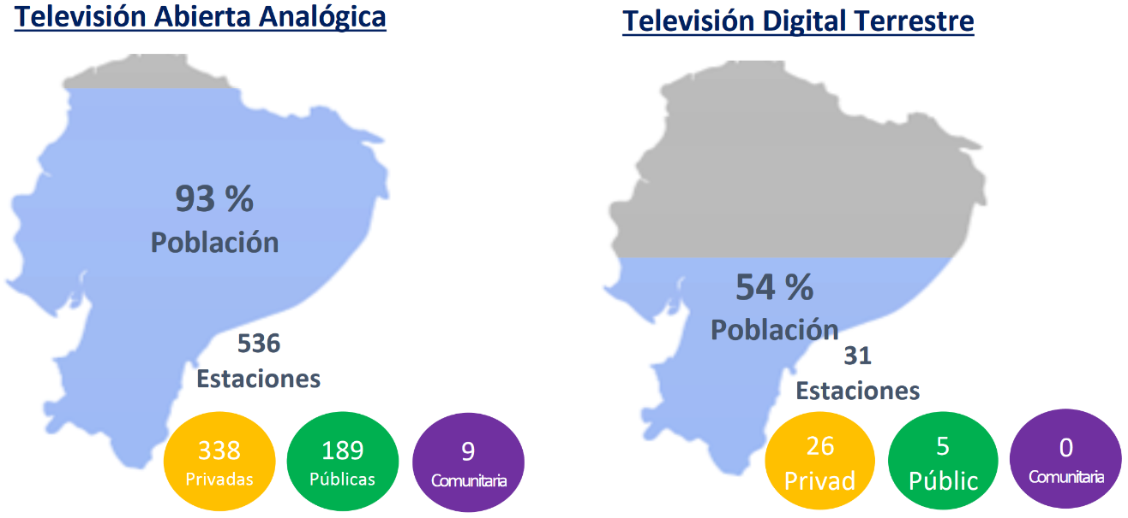
LA TELEVISIÓN DIGITAL TERRESTRE EN ECUADOR

Slide 20
Plan Maestro de Transición a la Televisión Digital Terrestre
Se iniciará el cese de señales analógicas en mayo de 2020 en las estaciones de televisión que tengan cobertura de Quito y alrededor de sus cantones.
Fase 1
Se iniciará el cese de señales analógicas en julio de 2020 en las estaciones de televisión que tengan cobertura en Guayaquil y sus alrededores.
Fase 2
Se iniciará el cese de señales analógicas en junio de 2022 en las estaciones de televisión con cobertura en ciudades que tengan entre un millón y doscientos mil habitantes.
Fase 3
Se iniciará el cese de señales analógicas en diciembre de 2023 en aquellas estaciones de televisión con cobertura que incluya a poblaciones que tenga menos de 200 mil habitantes.
Fase 4

Slide 21
GINGA

Slide 22
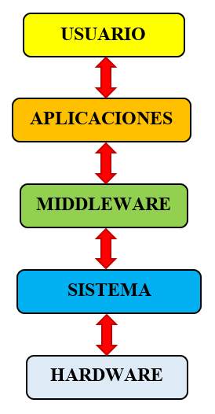
MIDDLEWARE
Es una capa que se sitúa entre el sistema operativo y las aplicaciones que se ejecutan sobre él, además posee un conjunto de librerías, métodos y funciones para desarrollar aplicaciones interactivas para la TDT.
Se puede entender como un canal de comunicación entre el sistema operativo y las aplicaciones que permite el intercambio de información.

Slide 23
GINGA
Especificación abierta.
Facilidad de aprendizaje.
Permite la producción de contenidos interactivos.
Brinda un libre acceso a la información, educación y servicios sociales por medio del televisor.

Slide 24
GINGA
El lenguaje declarativo NCL ofrece facilidades para los aspectos de interactividad, sincronismo, espacio temporal entre objetos multimedia, adaptabilidad, soporte a múltiples dispositivos y soporte a la producción de programas interactivos en vivo
Lua es un lenguaje de programación imperativo y se caracteriza por ser eficiente, rápido y liviano, con grandes funcionalidades para desarrollar programas, lo que le ha llevado a ser uno de los más utilizados en el mundo para la creación de software profesionales e incursionar en la industria de los videojuegos.

Slide 25
HBBTV

Slide 26
Combina las transmisiones de televisión digital por satélite, cable o terrestre con los servicios de banda ancha (Internet); es decir, combina broadcast y broadband.
Permite una comunicación bidireccional con el contenido web.
Es un estándar que brinda todas las características para ofrecer servicios de Internet y radiodifusión y tiene como objetivo de que todos los televisores y decodificadores puedan conectarse de forma interactiva a Internet.
Notes:
HbbTV combina las emisiones de televisión (broadcast) con servicios de banda ancha (broadband) para de esta manera proporcionar al usuario servicios de entretenimiento por medio del televisor. La televisión híbrida es capaz de proveer un servicio de televisión y de contenido Web a través de banda ancha.

Slide 27
DISEÑO E IMPLEMENTACIÓN DEL SISTEMA

Slide 28
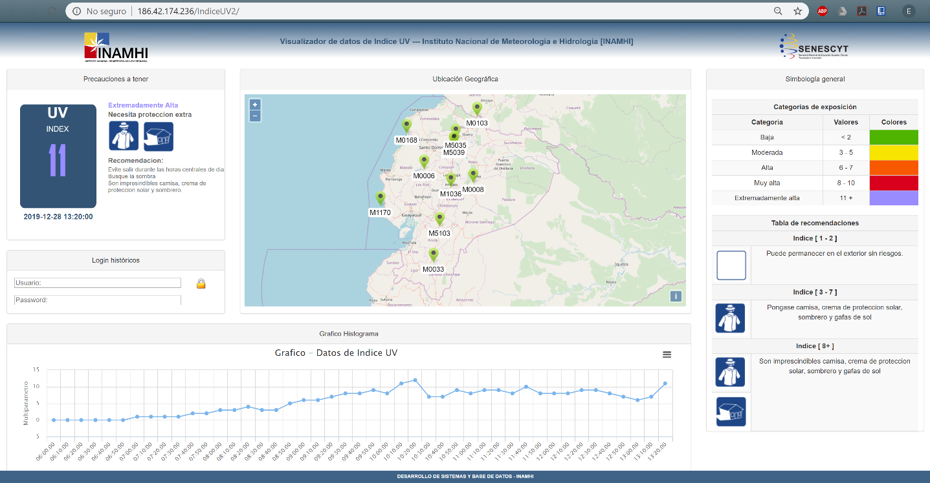
WEB SCRAPING
http://186.42.174.236/IndiceUV2/

Slide 29
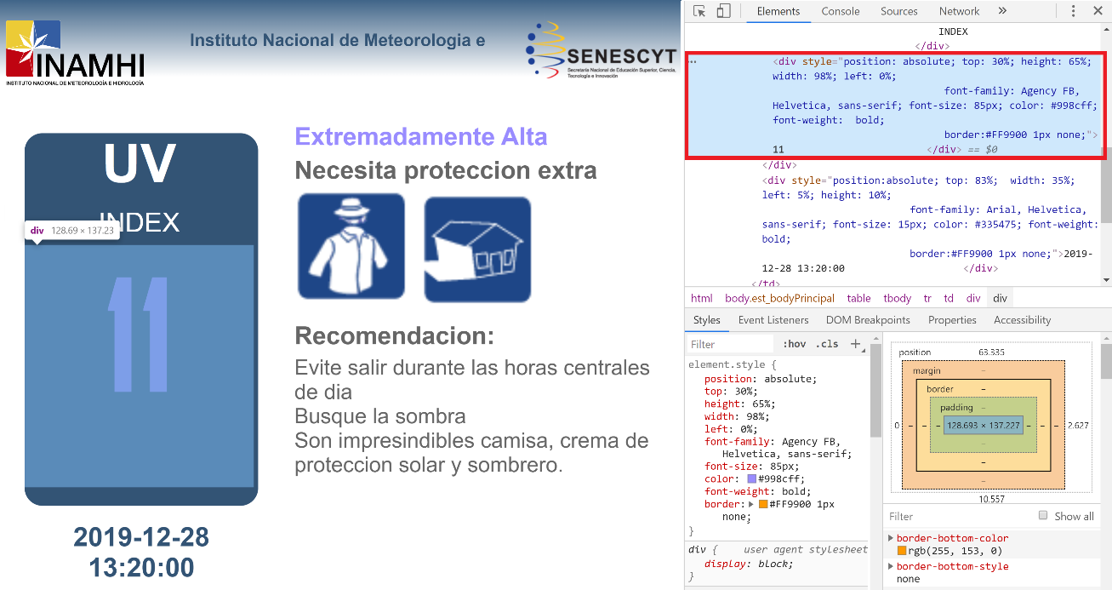
WEB SCRAPING

Slide 30
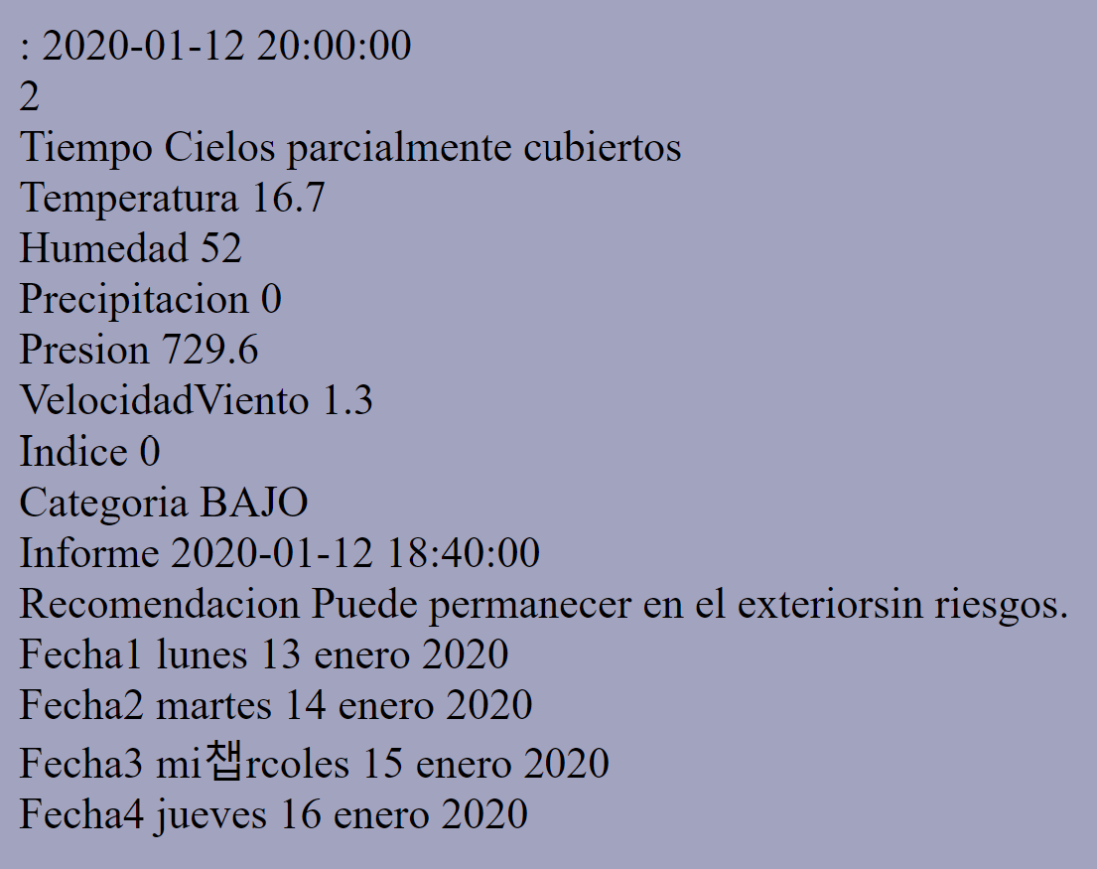
WEB SCRAPING

Slide 31
SISTEMA EN GINGA

Slide 32
SISTEMA EN HBBTV

Slide 33
PRUEBAS Y ANÁLISIS DE RESULTADOS

Slide 34
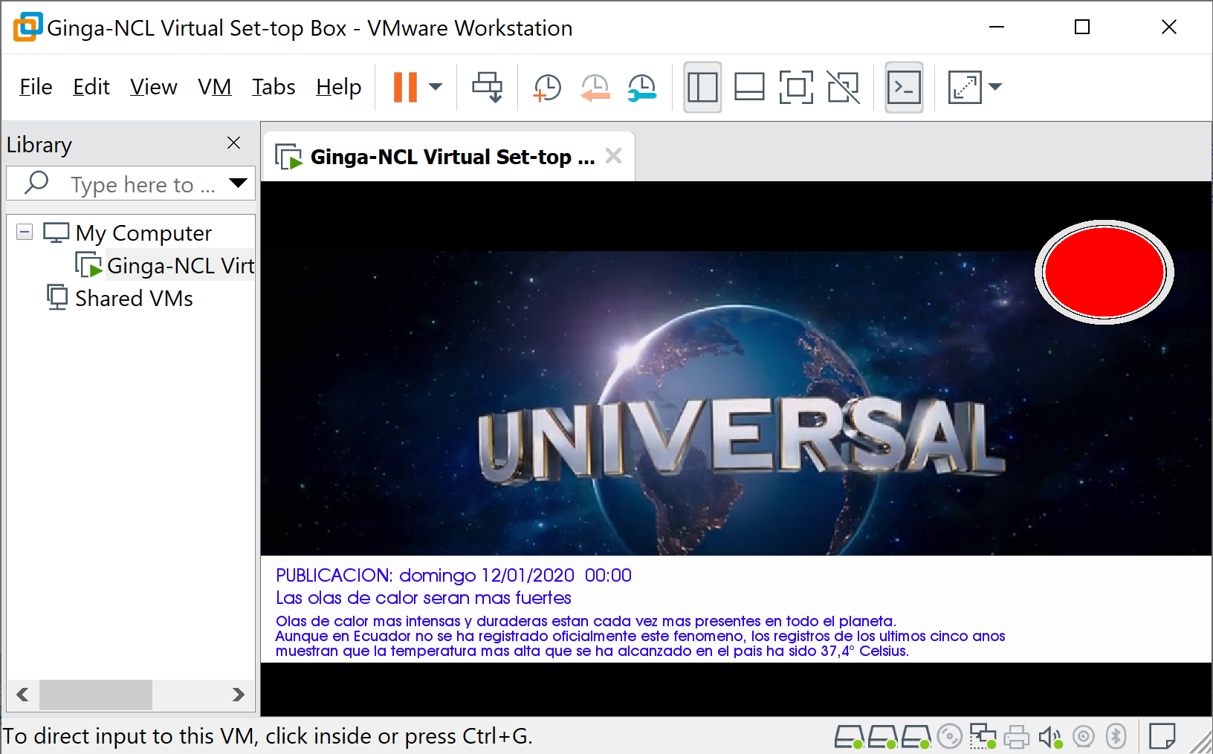
SISTEMA EN GINGA

Slide 35
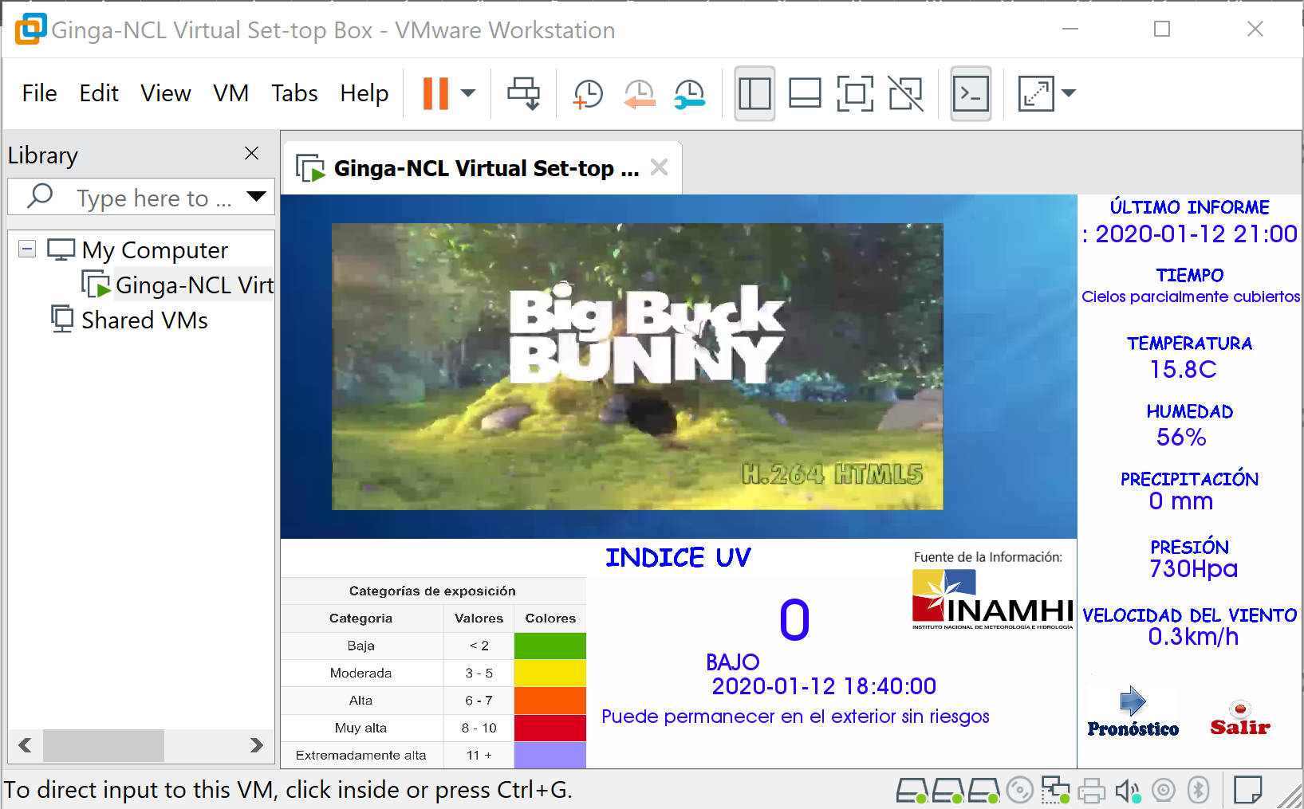
SISTEMA EN GINGA

Slide 36
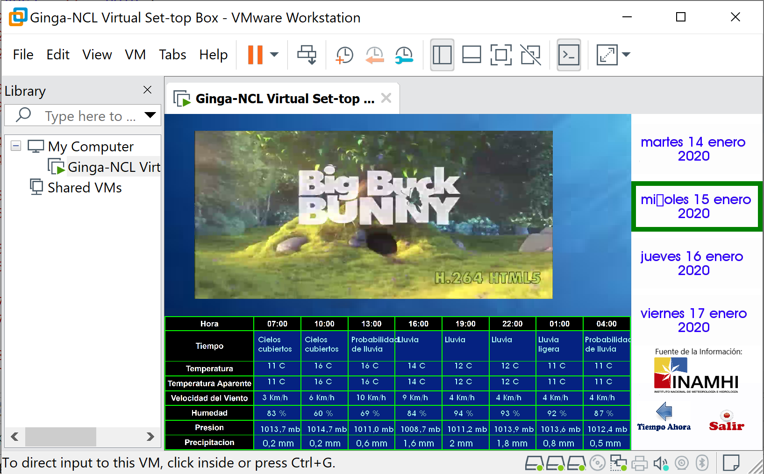
SISTEMA EN GINGA

Slide 37
SISTEMA EN HBBTV

Slide 38
SISTEMA EN HBBTV

Slide 39
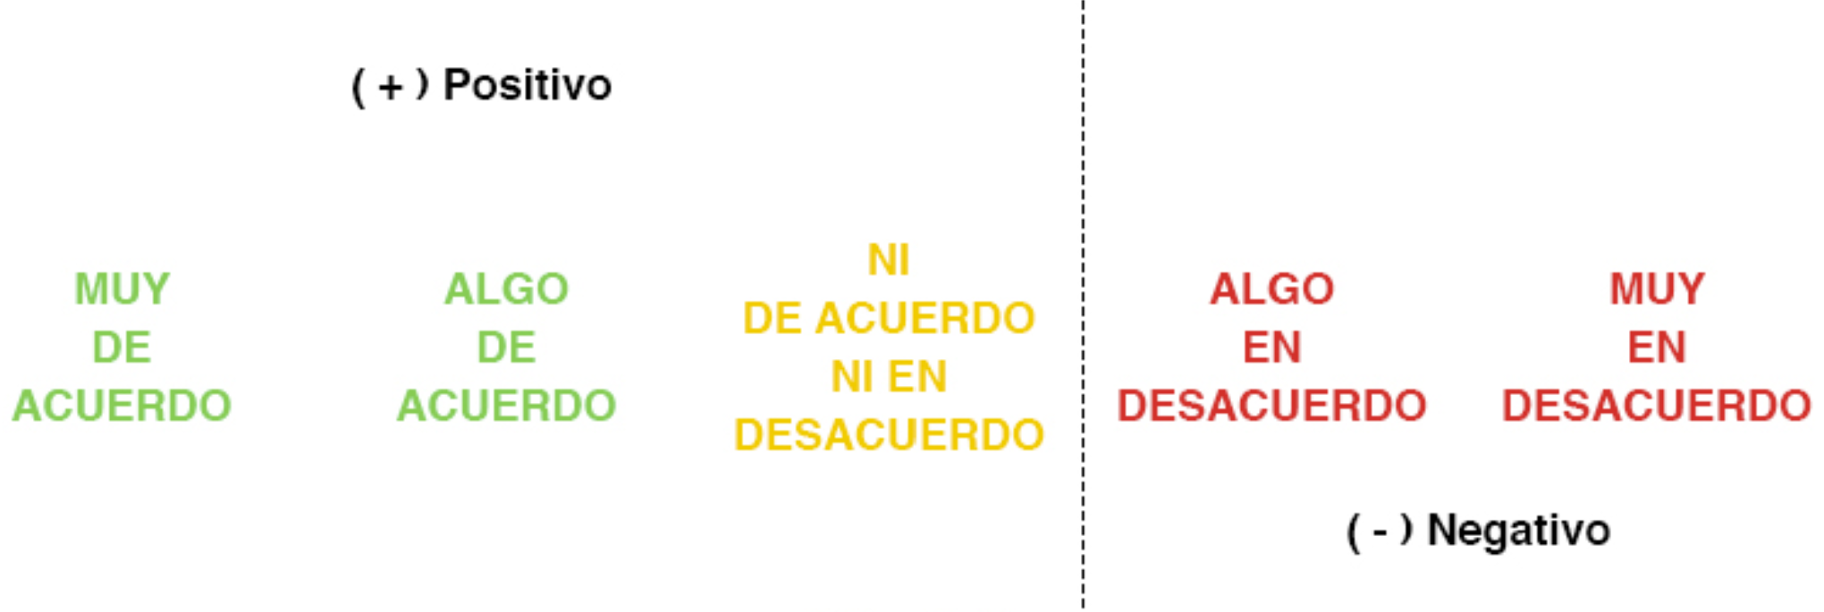
RESULTADOS
Se realizaron pruebas con la escala de Liker para medir la respuesta del usuario frente a temas como su dificultad de uso, navegación y diseño del sistema de monitoreo ambiental.
La escala de respuesta tiene cinco categorías que van desde “muy en desacuerdo” hasta “muy de acuerdo”, y se pueden identificar respuestas positivas y negativas.

Slide 45
CONCLUSIONES Y RECOMENDACIONES

Slide 46
CONCLUSIONES
Se desarrolló un sistema de monitoreo y pronóstico ambiental que funciona en los estándares latinoamericano y europeo, el cual recoge información de páginas web oficiales y las muestra de una manera interesante y fácil de entender para sus usuarios.
Se logró realizar consultas desde Ginga hacia un servidor remoto mediante scripts escritos en lenguaje Lua, debido a que el lenguaje NCL no permite realizar directamente este tipo de interacción; sin embargo, no será un script en lenguaje Lua puro ya que contiene los módulos event y canvas, y son considerados como archivos NCLua.

Slide 47
CONCLUSIONES
Se comprobó el correcto funcionamiento del sistema desarrollado para ambas plataformas. En el caso de HbbTV se utilizó el navegador Firefox y su plugin adicional HybridTvViewer y en el caso de Ginga se realizan pruebas en un STB Virtual con la ayuda de VMware, y en un STB real de marca EiTV para el estándar ISDB-Tb y que incluye el middleware Ginga.
Se comprobó que existen varias herramientas disponibles para realizar aplicaciones en HbbTV, pero ninguna es dedicada para esta tecnología; por otro lado, para Ginga existe un IDE dedicado para el desarrollo de aplicaciones, por ejemplo, Eclipse y Composer NCL.

Slide 48
CONCLUSIONES
El desarrollo de la TDT en América Latina está muy atrasado con respecto a Europa donde casi todos sus países ya cuentan con esta tecnología; y esto se debe a diversos motivos económicos, políticos y sociales de la región lo que ha llevado que cada vez se posterguen sus proyectos de transición hacia la TDT.
Con base a los resultados del análisis de usabilidad se puede comprobar que el funcionamiento del sistema es intuitivo para los usuarios, así que no se necesita un manual de instrucciones, así como también su contenido y diseño es adecuado, pero se lo puede mejorar.

Slide 49
RECOMENDACIONES
Para el correcto funcionamiento del sistema en HbbTV se recomienda utilizar el navegador Firefox con su plugin HybridTvViewer, debido a que no existe un plugin disponible para los demás navegadores que simule el funcionamiento de HbbTV, y por lo tanto se presentan algunos problemas como el dimensionamiento y reproducción de los elementos multimedia.
Para comprobar el correcto funcionamiento del sistema en Ginga se recomienda utilizar la máquina virtual VMware con el STB virtual de Ginga, debido a que es capaz de procesar los scripts NCLua para realizar las consultas a un servidor web; sin embargo, lo óptimo es realizar sus pruebas de funcionamiento con un decodificador real.

Slide 50
RECOMENDACIONES
Se recomienda usar el IDE Eclipse para el desarrollo del sistema en Ginga y el software Visual Studio Code para HbbTV ya que son las herramientas más completas y las que ofrecen gran cantidad de funciones para facilitar su implementación, y en el caso de Eclipse ofrece la posibilidad de instalar plugins dedicados específicamente para el desarrollo de aplicaciones en Ginga.
Se recomienda tener conocimientos de nivel medio en lenguajes de programación como PHP, JavaScript, HTML y CSS, los cuales se utilizarán en el desarrollo del sistema para ambos estándares.

Slide 51
TRABAJOS FUTUROS
Se puede mejorar la interfaz gráfica del sistema desarrollado con un diseño más profesional cambiando sus colores, imágenes, etc. con el objetivo de mejorar la experiencia del usuario.
Extender el funcionamiento del sistema y mostrar la información meteorológica de todas las ciudades de Ecuador a través de un menú mostrado en la pantalla.
Ofrecer información adicional al usuario como por ejemplo los boletines diarios emitidos por el INAMHI o noticias de sus redes sociales. El objetivo de esto es buscar la manera de recopilar datos desde un archivo pdf de la web y mostrarlos en la pantalla de la TDT.

Slide 52
TRABAJOS FUTUROS
El trabajo más desafiante es aumentar las fuentes de donde se recopila la información; es decir ya no solamente desde la página web del INAMHI, sino recopilar datos de un sinnúmero de páginas web que ofrecen datos meteorológicos de la región y mediante Big Data manejar toda esta información. Además, mediante Machine Learning se puede hacer que el sistema cada vez tenga más exactitud con los datos presentados.

